Slide 1









Slide 2



Que siempre existen tres enfoques en cada historia:
“ mi Verdad y la verdad, tu verdad ”
Que toma mucho tiempo llegar a ser la persona que deseas ser.
Que es más fácil reaccionar que pensar.
Que podemos hacer mucho más cosas de las que creemos poder hacer.

Slide 3



Slide 4
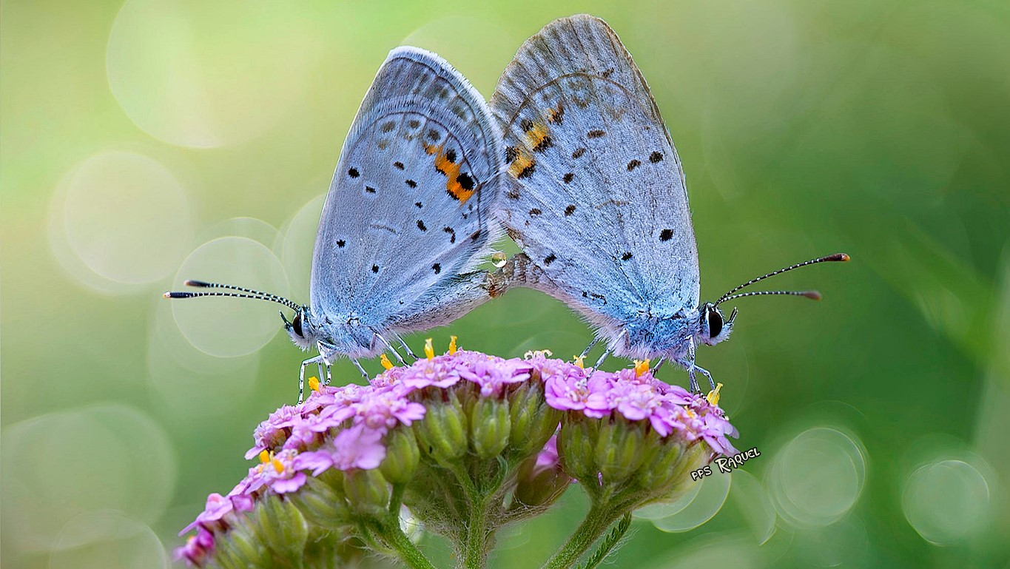


Slide 5
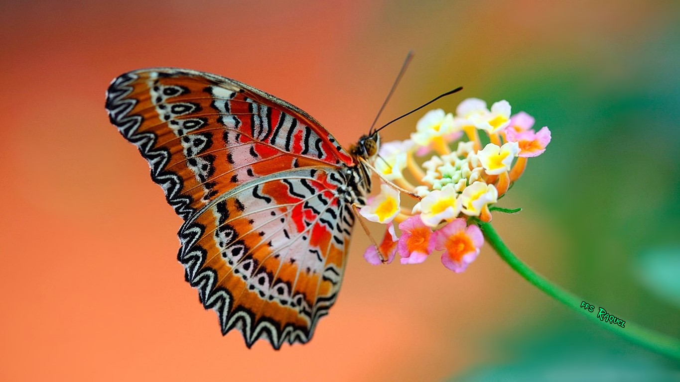


Slide 6
Que requiere años desarrollar la confianza y un segundo destruirla.
Que dos personas pueden observar la misma cosa, y ver algo totalmente diferente.
Que las personas honestas tienen más éxito al paso del tiempo.

Slide 7



Slide 8



Slide 9








Slide 10
Me opongo a la violencia porque aún cuando parece hacer el bien, el bien es solo temporal; y el mal que hace es permanente.
Los actos más simples de bondad son mucho más poderosos que mil cabezas inclinándose en oración.

Slide 11



Slide 12



Slide 13


Slide 14
Tus creencias se convierten en tus pensamientos, tus pensamientos se convierten en tus palabras, tus palabras se convierten en tus acciones, tus acciones se convierten en tus hábitos, tus hábitos se convierten en tus valores, tus valores se convierten en tu destino.

Slide 15


Slide 16
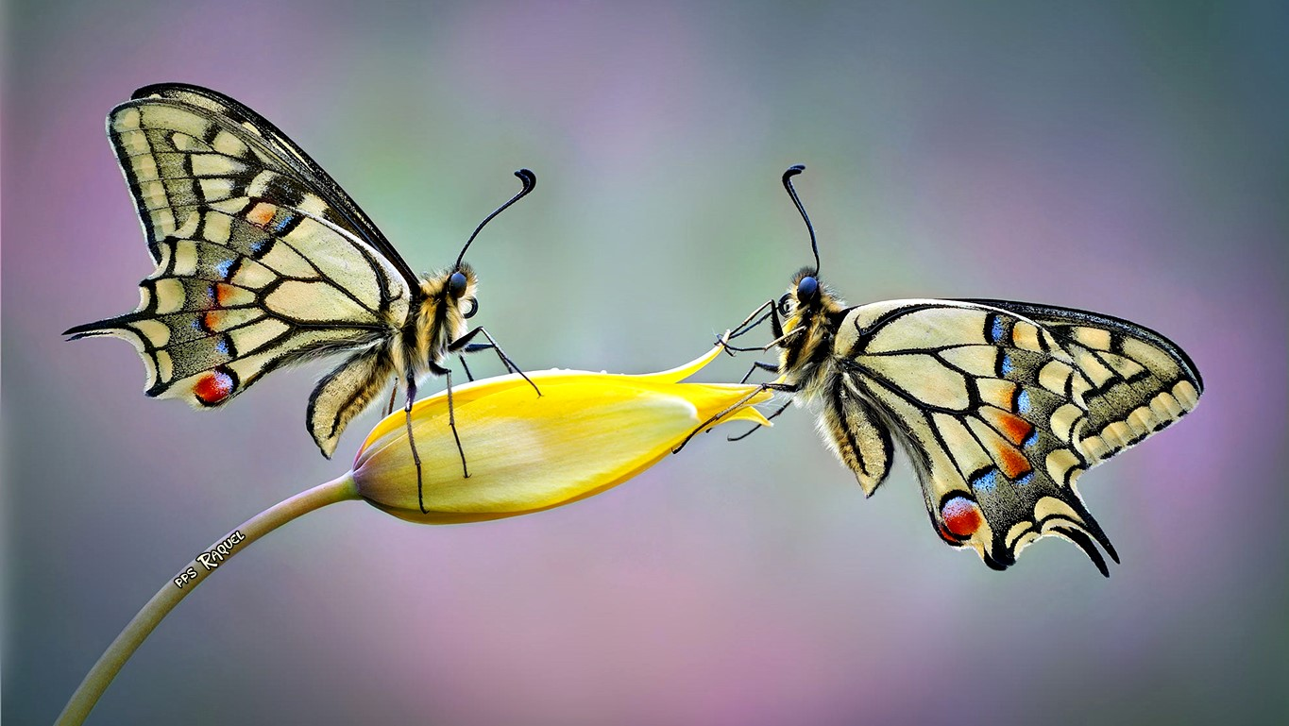

Slide 17


Slide 18
Es la acción, no el fruto de la acción, lo que es importante. Tienes que hacer lo correcto. Quizás no sepas qué resultados vienen de tu acción. Pero si no haces nada, no habrá resultados.

Slide 19


Slide 20


Slide 21


Slide 22
No te puedo enseñar la violencia, porque yo mismo no creo en ella. Yo solo te puedo enseñar a no bajar tu cabeza ante nadie, incluso a costa de tu vida.
Un “no” dicho con la convicción más profunda es mejor que “sí” pronunciado simplemente para agradar o para evitar problemas.

Slide 23


Slide 24


Slide 25


Slide 26
La oración no es pedir. Es un anhelo del alma. Es la admisión diaria de la debilidad propia. En la oración es mejor tener un corazón sin palabras que palabras sin corazón.
Un hombre no es más que el producto de sus pensamientos. Se convierte en lo que piensa.

Slide 27
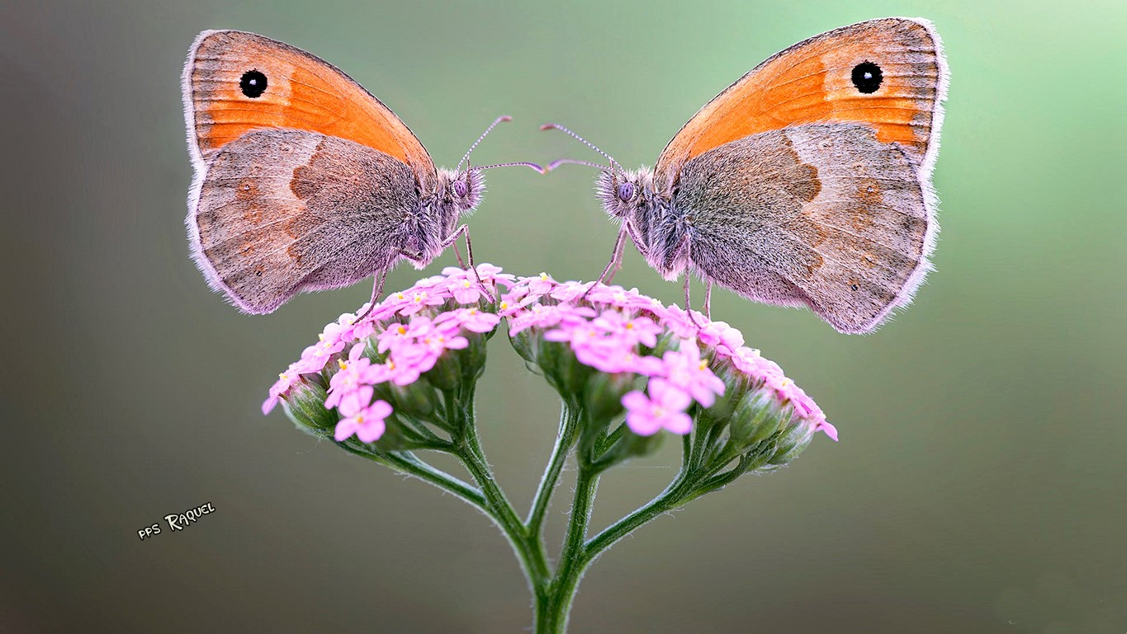

Slide 28


Slide 29


Slide 30
Que nunca debo decirle a un niño que sus sueños son ridículos, ¿que pasa si me cree?
Que es más importante que me perdone a mi mismo, a que otros me perdonen.
Que no importa si mi corazón está herido, el mundo sigue girando.
Que la violencia atrae más violencia.

Slide 31


Slide 32


Slide 33
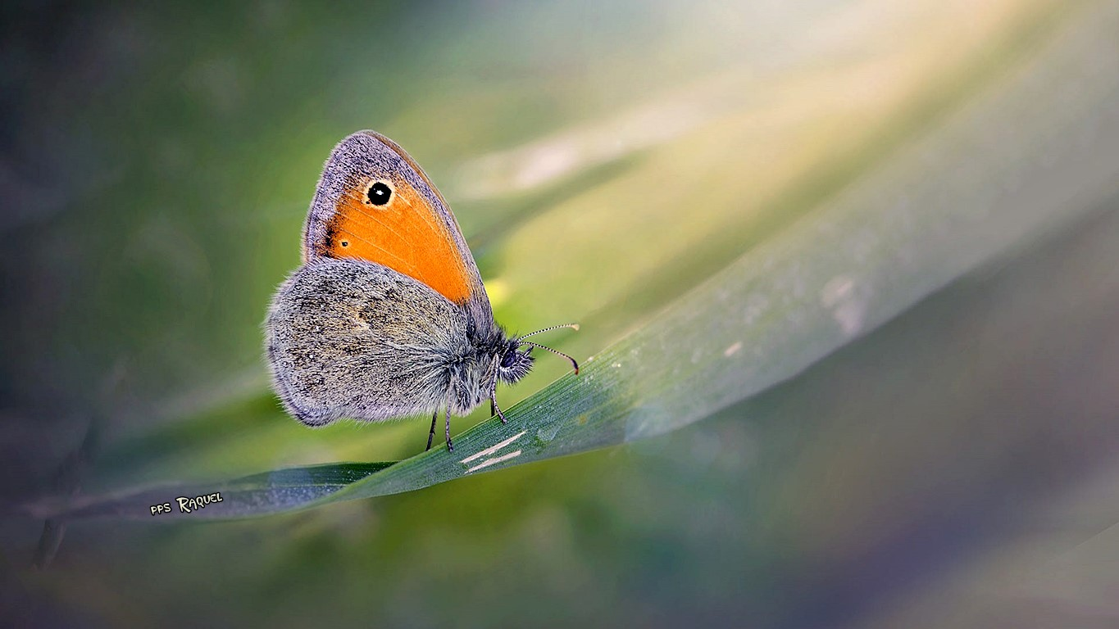

Slide 34
Que decir una verdad a medias es peor que una mentira.
Que las personas que critican a los demás, también me criticarán cuando tengan la oportunidad.
Que hay mucha diferencia entre la perfección y la excelencia.
Que los políticos hablan igual en todos los idiomas.

Slide 35


Slide 36
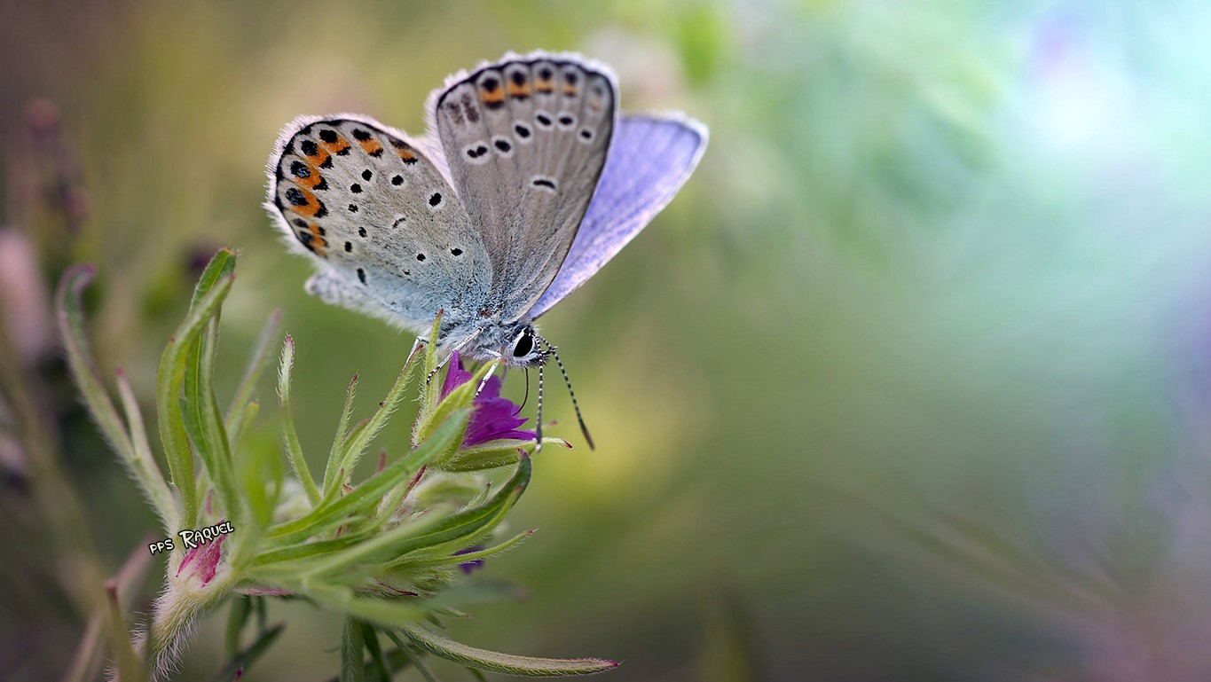

Slide 37


Slide 38
Que al final de la vida me doy cuenta que las únicas cosas que valieron la pena son: Dios, mi familia, un grupo muy selecto de amigos y unas experiencias que me dieron crecimiento personal.

Slide 39


Slide 40


Slide 41


Slide 42
La grandeza de una nación puede ser juzgada por el modo en que tratan a sus animales.
Nadie me puede hacer daño sin mi permiso.
La relación espiritual es más preciada que la física. La relación física sin la espiritual es un cuerpo sin alma.

Slide 43


Slide 44
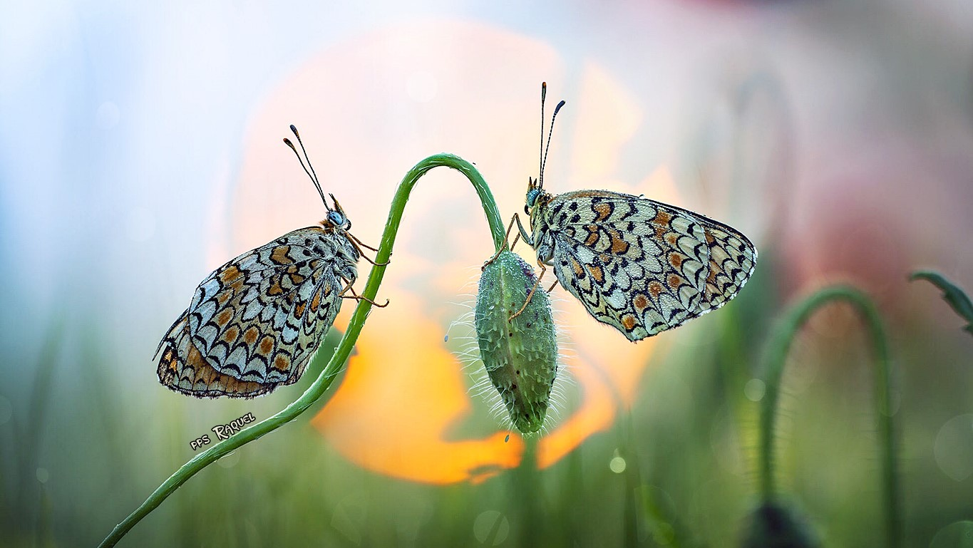

Slide 45
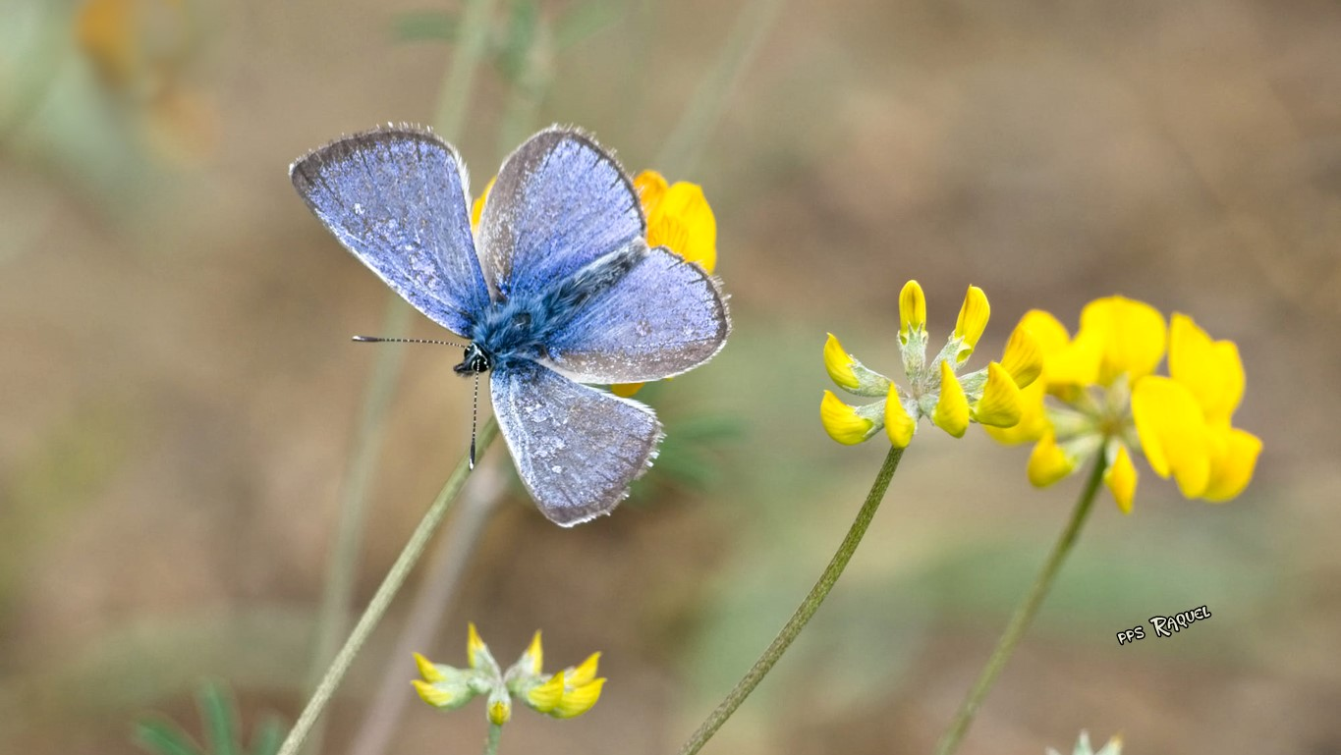

Slide 46
Para ser exitosos no tenemos que hacer cosas extraordinarias. Hagamos cosas ordinarias, extraordinariamente bien.
Y, si alguna vez no te dan la sonrisa esperada, sé generoso, y da la tuya, porque nadie tiene tanta necesidad de una sonrisa como aquel que no sabe sonreír.

Slide 47


Slide 48


Slide 49


Slide 50
El silencio se vuelve cobardía cuando la ocasión demanda decir toda la verdad y actuar en consecuencia.
Cada uno tiene que encontrar la paz interior. Y la paz para ser real no debe ser afectada por las circunstancias externas.
La esencia de todas las religiones es una, solo su enfoque es diferente.

Slide 51
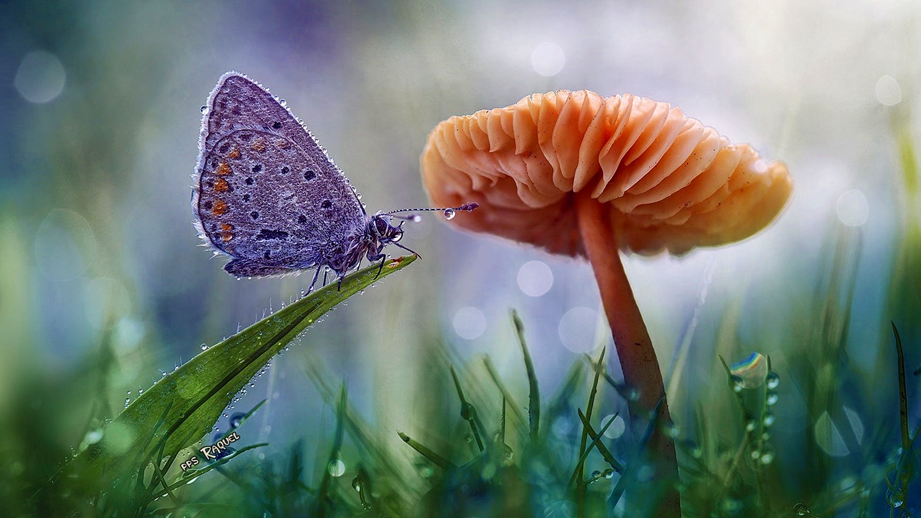

Slide 52



Slide 53









¿Te ha gustado?
Puedes ver más entrando
Aquí
Además puedes recibir powerpoints en tu correo electrónico suscribiéndote aquí:
Esta presentación powerpoint ha sido creada y compartida única y exclusivamente para mispps.com

